Slide 1
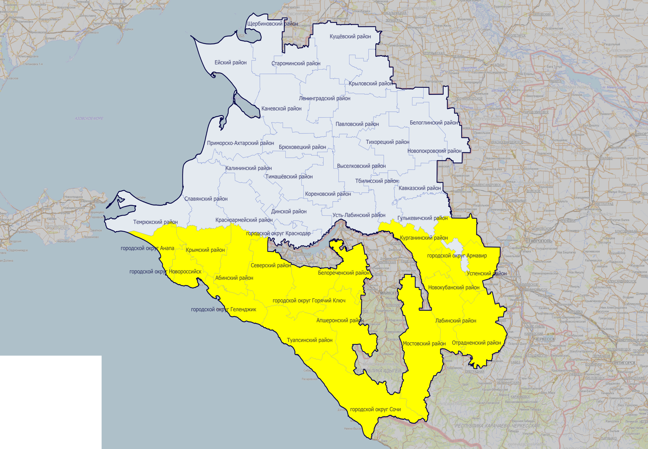
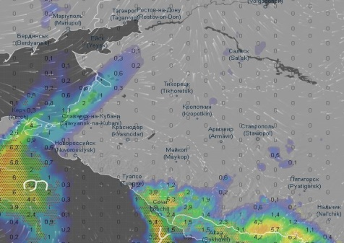
ПРОГНОЗ РАЗВИТИЯ ЭКЗОГЕННЫХ ГЕОЛОГИЧЕСКИХ ПРОЦЕССОВ НА ТЕРРИТОРИИ КРАСНОДАРСКОГО КРАЯ
(по информации Министерства природных ресурсов и экологии Российской Федерации - ФГБУ «Гидроспецгеология»)
В угрожаемой зоне:
Населенных пунктов, шт. | 60
Зданий, шт. | 664
Населения, чел. | 9610
Прогноз выпадения осадков
Средняя активность оползневого процесса прогнозируется на Сочинском полигоне в полосе низкогорий-среднегорий Кавказа и в области высокогорья Кавказа:
- Краснополянский (г. Сочи, долина реки Мзымта, от п. Монастырь до п. Эсто-Садок);
- Кепшинский (г. Сочи, долина реки Кепша, правого притока р. Мзымта);
- Барановский I (участок свалки в районе с. Барановка);
- Барановский II (площадь застройки с. Барановка);
- Сергей Поле (площадь застройки с. Сергей-Поле);
- Казачий Брод (площадь застройки с. Казачий Брод);
- Нижне-Высокое (площадь застройки с. Нижне-Высокое);
- Дагомысский (участок магистрального водовода в районе п. Грузинская Мамайка);
- Ахштырский (участок а/д с. Веселое-с. Ермоловка в районе с. Ахштырь).
Азовское море
Средняя степень активности оползневого процесса прогнозируется в области аллювиальных равнин Предкавказья, вдоль уступов высоких террас рек Кубань, Уруп, Лаба, Пшеха: ст. Кавказская, с. Успенское,
г. Апшеронск; в полосе северных низкогорий-среднегорий Кавказа: п.н. Хадыженский и Нефтегорский, Горячеключевской и Кутаис.
Ростовская
область
Республика
Крым
Ставропольский
край
Республика
Адыгея
Низкая активность оползневых процессов прогнозируется в полосе южных низкогорий-среднегорий Большого Кавказа
(к западу от п. Джубга до г. Анапа)
Условные обозначения
На территории края в целом ожидается средняя и низкая активность экзогенных геологических процессов
Республика
Карачаево-Черкесская
Муниципальные образования, подверженные риску экзогенных
геологических процессов
Чёрное море
Лабинский
Пункты наблюдений экзогенных
геологических процессов
Черное море
Республика
Абхазия

Slide 2
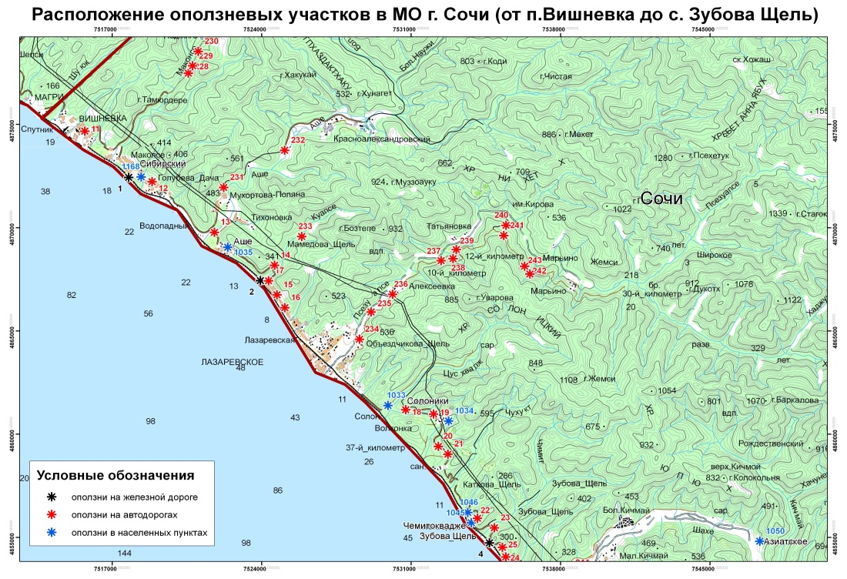
ИНФОРМАЦИОННЫЕ МАТЕРИАЛЫ ПО ОПАСНЫМ ЭКЗОГЕННЫМ ГЕОЛОГИЧЕСКИМ ПРОЦЕССАМ
МО Г-К. СОЧИ КРАСНОДАРСКОГО КРАЯ
р. Шуюк
р. Б. Науджи
п. Магри
п. Вишневка
р. Аше
Красноалександровский
п. Майкопсе
п. Мухтарова поляна
г-к. Сочи
р. Куапсе
р. Псезуапсе
п. Тихоновка
с. Аше
с. Татьяновка
п. Мамедова Щель
Широкое
Марьино
р. Псезу
п. Лазаревское
п. Объездчикова Щель
с. Солонки
р. Чухукт
Условные обозначения:
* Оползни на железной дороге
* Оползни на автодорогах
* Оползни в населённых пунктах
с. Волконка
р. Чимит
р. Верхний Кичмай
п. Каткова Щель
п. Зубова Щель
с. Шахе

Slide 3
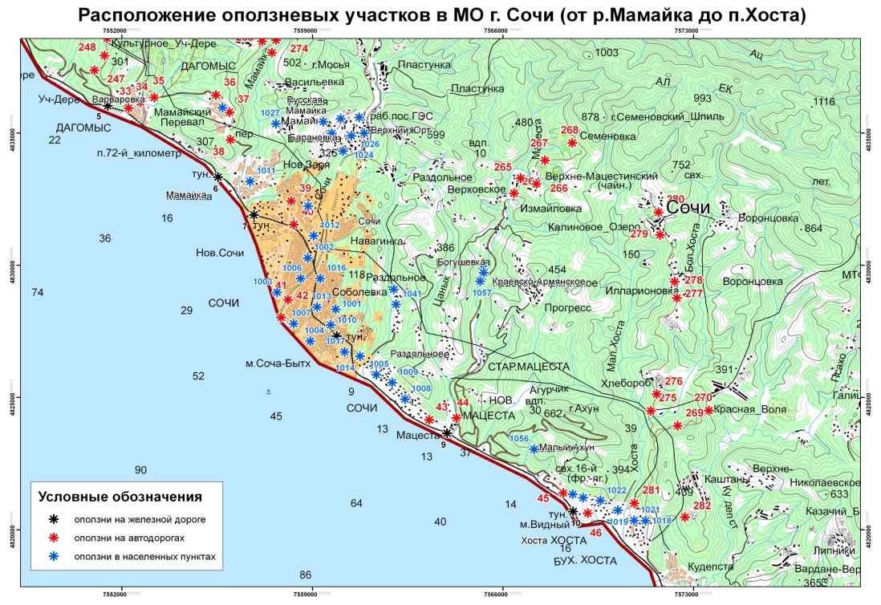
ИНФОРМАЦИОННЫЕ МАТЕРИАЛЫ ПО ОПАСНЫМ ЭКЗОГЕННЫМ ГЕОЛОГИЧЕСКИМ ПРОЦЕССАМ
МО Г-К. СОЧИ КРАСНОДАРСКОГО КРАЯ
п. Дагомыс
с. Варваровка
п. Васильевка
с. Пластунка
р. Сочи
с. Барановка
с. Семеновка
с. Раздольное
п. Мамайка
с. Верховское
с. Измайловка
г-к. Сочи
с. Навагинка
р. Большая Хоста
Новое Сочи
с. Краевско-Армянское
с. Воронцовка
Соболевка
р. Цынык
р. Мацеста
с. Раздольное
Старая Мацеста
р. Малая Хоста
с. Хлебороб
п. Мацеста
с. Красная Воля
с. Малый Ахун
р. Кудепста
Условные обозначения:
* Оползни на железной дороге
* Оползни на автодорогах
* Оползни в населённых пунктах
р. Хоста
п. Хоста
мрк. Кудепста

Slide 4
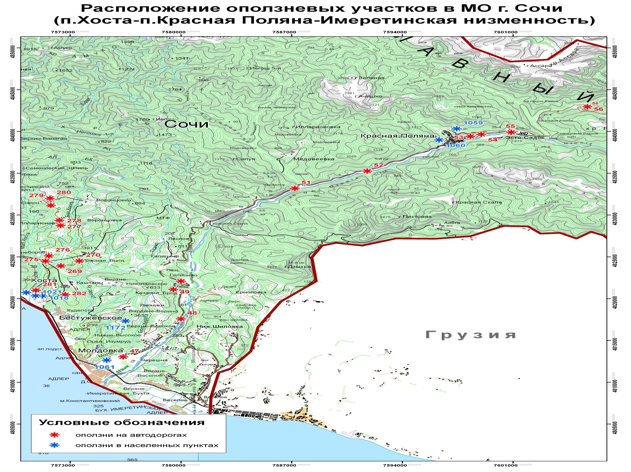
ИНФОРМАЦИОННЫЕ МАТЕРИАЛЫ ПО ОПАСНЫМ ЭКЗОГЕННЫМ ГЕОЛОГИЧЕСКИМ ПРОЦЕССАМ
МО Г-К. СОЧИ КРАСНОДАРСКОГО КРАЯ
г-к. Сочи
Медовеевка
Нарзан
Чвижепсе
р. Мзымта
с. Воронцовка
Кепша
Красная Поляна
р. Большая Хоста
р. Кепша
р. Малая Хоста
р. Псахо
Лесное
р. Хоста
с. Красная Воля
р. Кудепста
Ермоловка
Казачий брод
Нижняя Шиловка
Липники
Бестужевское
р. Кепша
ГРУЗИЯ
Молдовка
мрк. Адлер
Веселое
Условные обозначения:
* Оползни на автодорогах
* Оползни в населённых пунктах

Slide 5
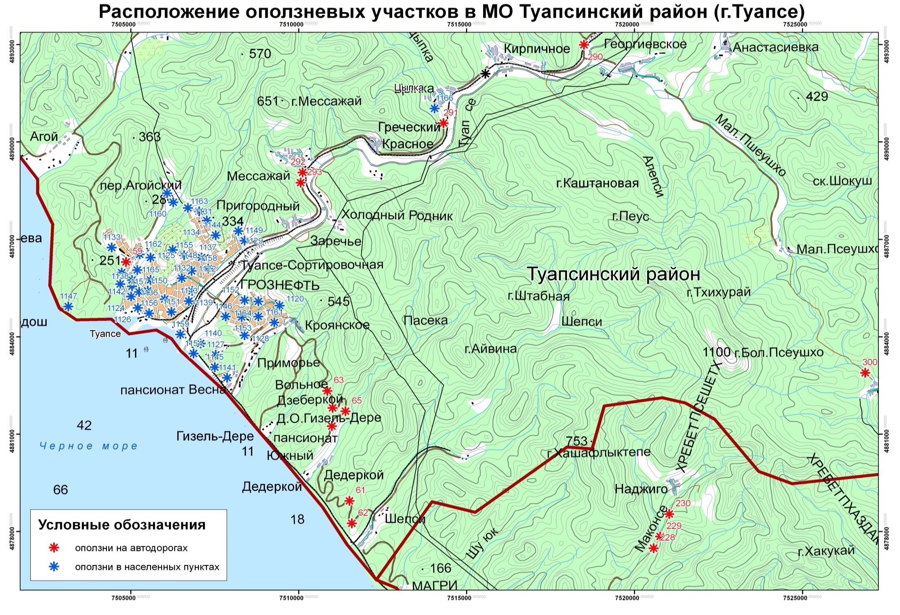
ИНФОРМАЦИОННЫЕ МАТЕРИАЛЫ ПО ОПАСНЫМ ЭКЗОГЕННЫМ ГЕОЛОГИЧЕСКИМ ПРОЦЕССАМ
МО ТУАПСИНСКИЙ РАЙОН КРАСНОДАРСКОГО КРАЯ
Кирпичное
Георгивское
Анастасиевка
р. Агой
р. Цыпка
Цыпка
Греческий
Агой
Красное
р. Алепси
Мессажай
р. Туапсе
Пригорный
р. Малая Пшеушхо
Заречье
Туапсе-Сортировочная
Туапсинский район
р. Пасека
Туапсе
Кроянское
р. Шепси
р. Вольный
Приморье
Вольное
р. Дедеркой
Гизель-Дере
Дедеркой
Условные обозначения:
* Оползни на железной дороге
* Оползни на автодорогах
* Оползни в населённых пунктах
Наджиго
Шепси
р. Маконсе
р. Шу юк
Магри

Slide 6
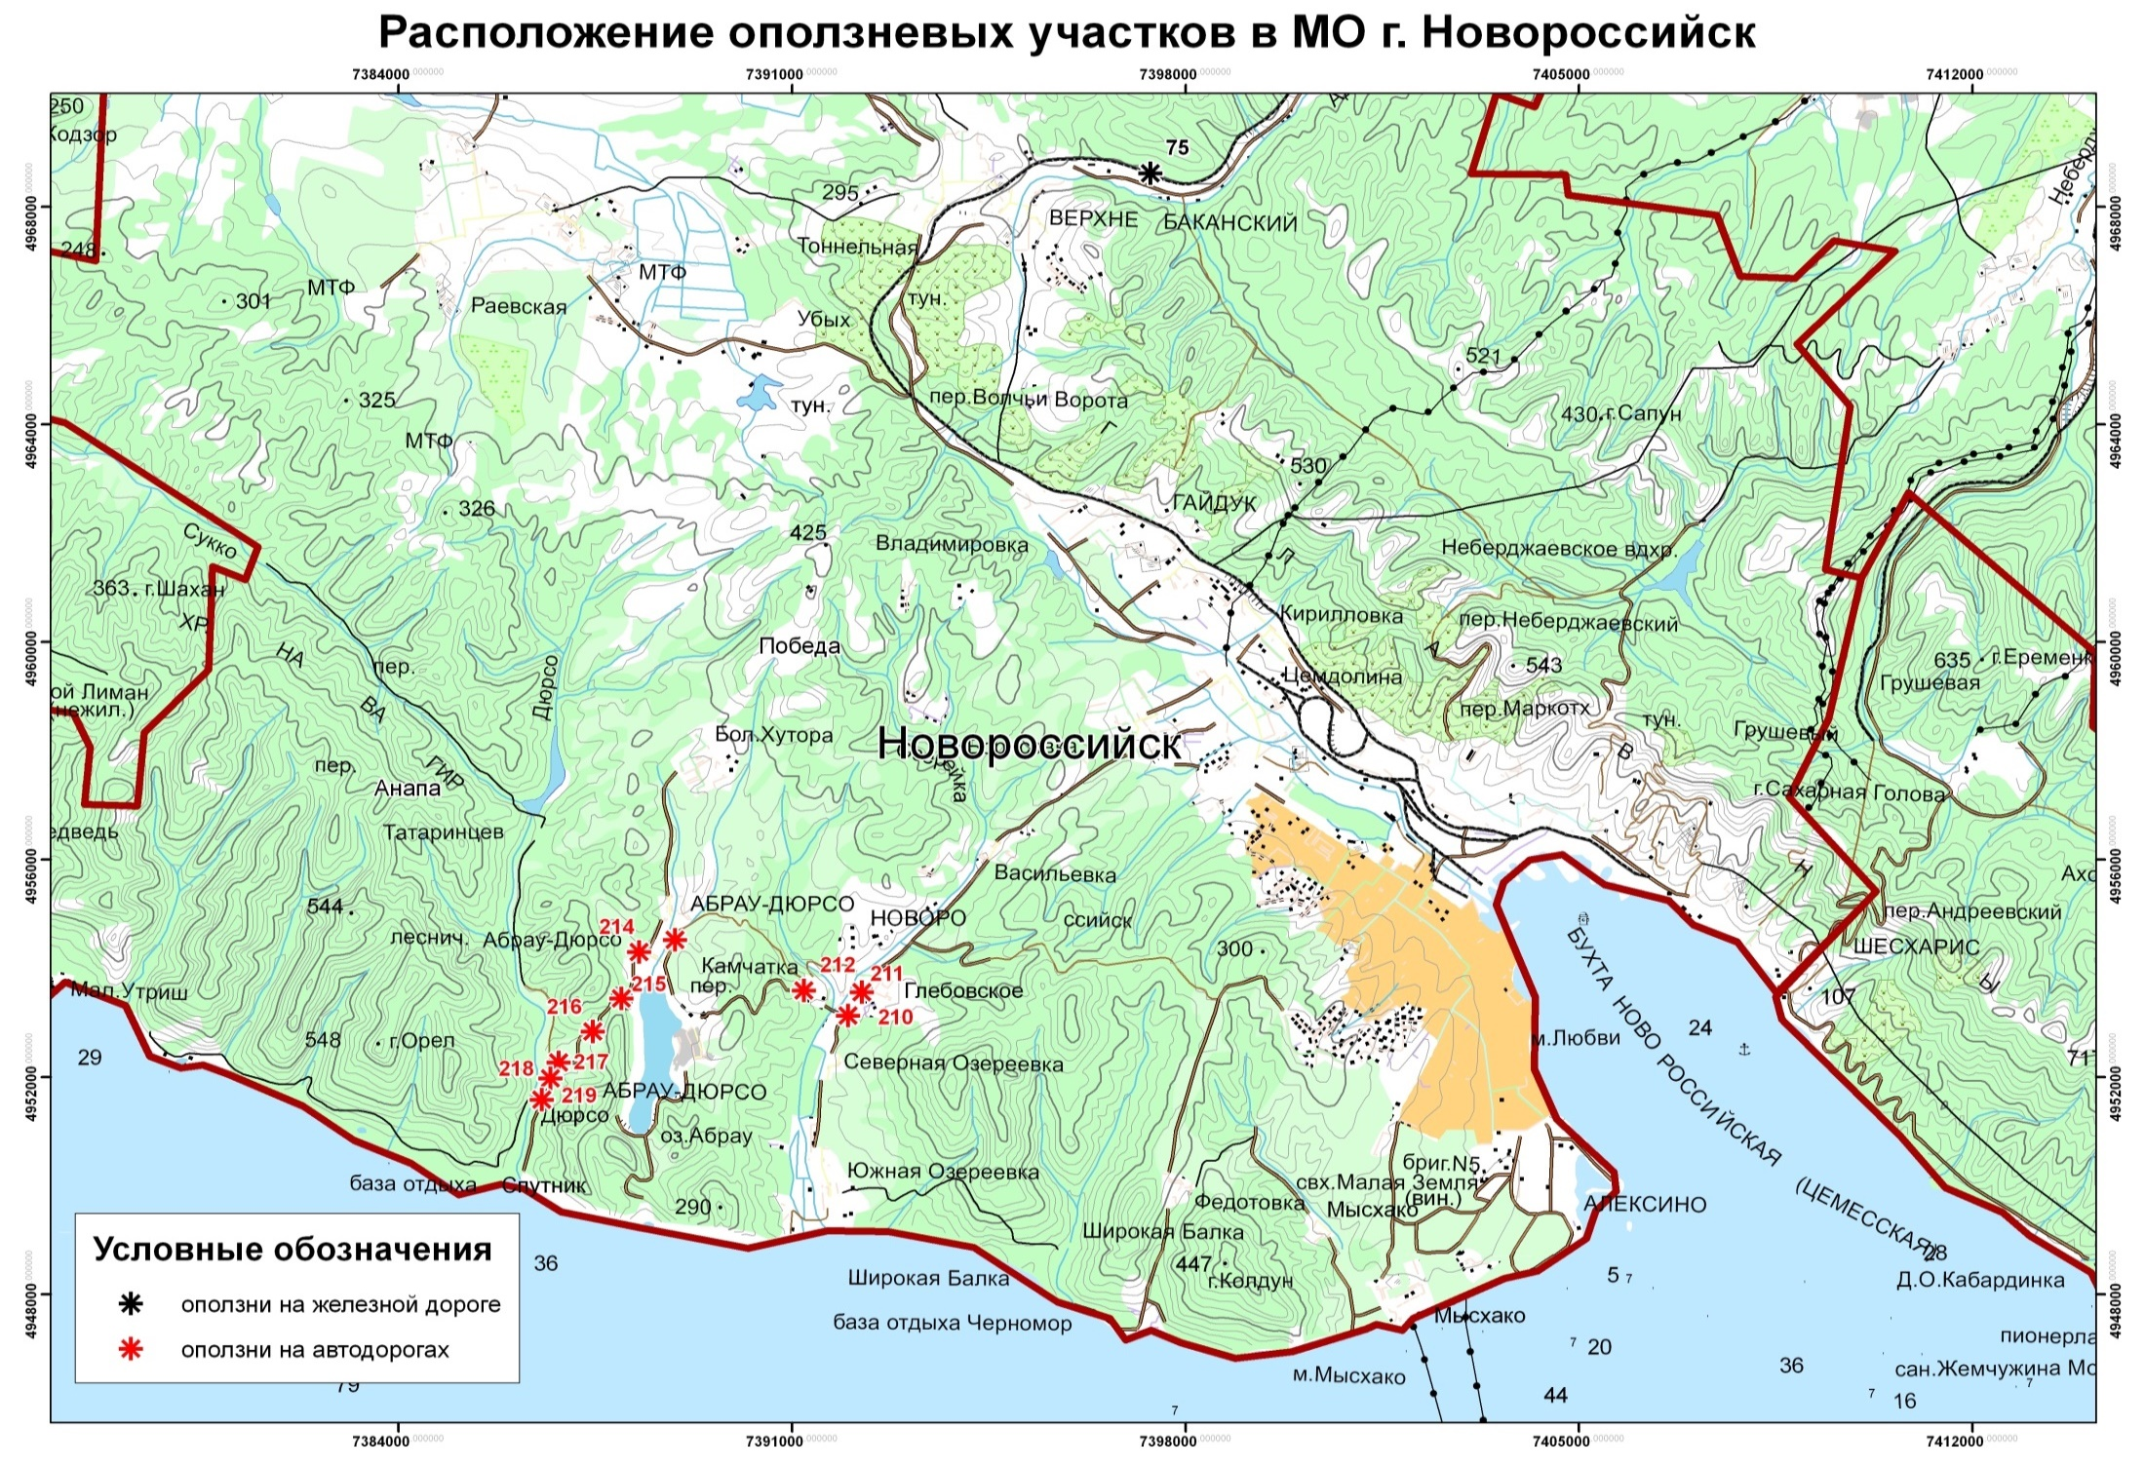
ИНФОРМАЦИОННЫЕ МАТЕРИАЛЫ ПО ОПАСНЫМ ЭКЗОГЕННЫМ ГЕОЛОГИЧЕСКИМ ПРОЦЕССАМ
МО Г. НОВОРОССИЙСК КРАСНОДАРСКОГО КРАЯ
р. Маскага
Верхнебаканский
р. Липки
р. Баканка
Раевская
р. Адагум
р. Неберджай
р. Адагум
р. Сукко
Гайдук
вдхр. Неберджаевское
Владимировка
р. Дюрсо
Кириловка
р. Грушевая
Победа
Цемдалина
Большие Хутора
Новороссийск
Грушевый
Анапа
Абрау-Дюрсо
Васильевка
Шесхарис
Малый Утриш
Глебовское
Северная Озереевка
Дюрсо
Южная Озереевка
Условные обозначения:
* Оползни на автодорогах
* Оползни в населённых пунктах
Федотовка
Алексино
Широкая Балка
Мысхако

Slide 7
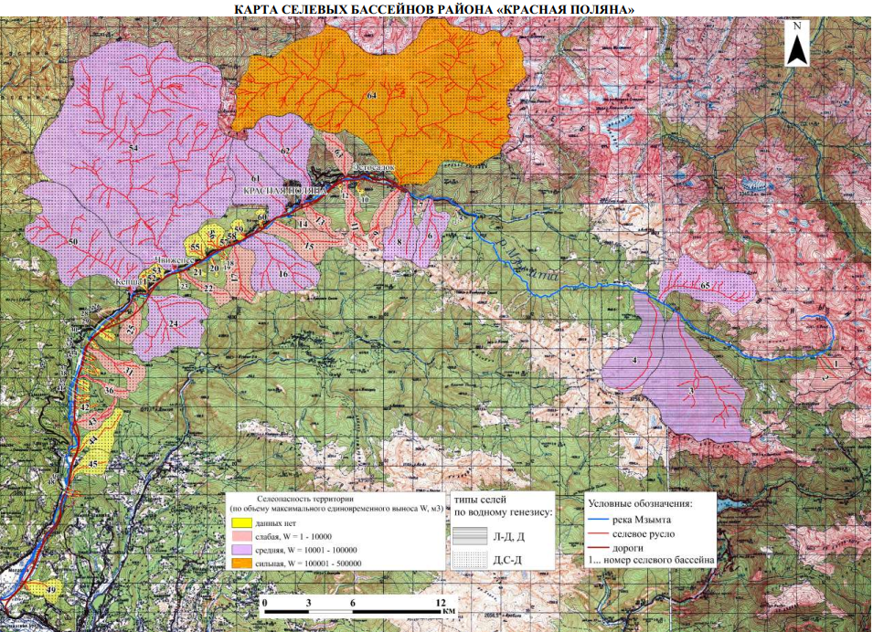

ИНФОРМАЦИОННЫЕ МАТЕРИАЛЫ ПО ОПАСНЫМ ЭКЗОГЕННЫМ ГЕОЛОГИЧЕСКИМ ПРОЦЕССАМ
64
54
62
61
Эстосадок
Красная Поляна
60
14
13
11
50
55
56
59
8
6
18
15
р. Мзымта
Чвижепсе
20
16
Кепша
23
22
17
65
25
24
31
4
12
36
3
42
44
45
1
49

